Slide 1


Gestionali in pillole

Slide 2






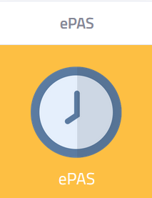



SID

Slide 3







Slide 4

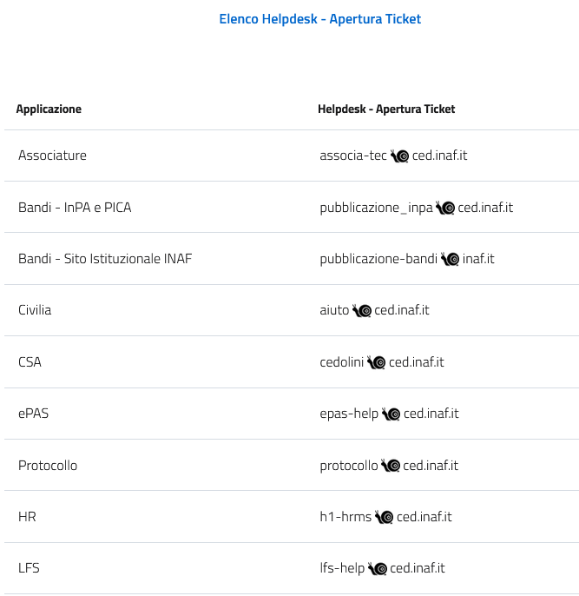
Linee guida – Best Practice
Cercate di aprire i ticket nel canale di competenza. Questo è fondamentale per mantenere uno storico ordinato delle richieste e facilitare eventuali verifiche future.
Ridurre solo ai casi di reale necessità le telefonate
Un Ticket, Una Richiesta: Non rispondere a vecchi ticket per nuovi argomenti
No SID in CC: Evitare di inserire i colleghi del SID in copia.
Ticket Separati: Non raggruppare richieste per portali diversi (es. TEAM, CSA, ZTravel) in un unico ticket.
Oggetto Dettagliato: Specificare sempre il programma di riferimento nell'oggetto. Questo evita che operatori non competenti debbano esaminare la pratica, velocizzando l'assegnazione.

Slide 5
Linee guida – Best Practice
Utenze
ESEMPI
TEAM
fornite sempre il nome di un collega che possiede permessi e sezionali che volete assegnare alla nuova utenza.
Utilizzeremo il suo profilo come modello per completare la creazione in modo rapido e preciso
Non esiste ancora un profilo mappato. Descrivete in modo chiaro quali sono i privilegi che deve avere la nuova utenza.
CSA
fornite sempre il nome di un collega che possiede permessi e profilo che volete assegnare alla nuova utenza.
Non esiste ancora un profilo mappato. Descrivete in modo chiaro quali sono i privilegi che deve avere la nuova utenza.

Slide 6
Gestione Variazioni Anagrafiche
TEAM & CSA
Procedura Attuale (Transitoria)
Verifica Doppia Presenza: Per ogni richiesta di cambio residenza su TEAM, è necessario verificare se il nominativo è censito anche in CSA.
Allineamento Sistemi: Se presente in entrambi, la variazione deve essere effettuata su entrambi gli applicativi.
Specifiche del Ticket: All'apertura della richiesta, indicare esplicitamente: "Variazione indirizzo per applicativi CSA e TEAM".
Andiamo verso un sistema integrato e quindi molto più semplice da gestire in futuro
.

Slide 7
Dati Bancari
CSA
Quando richiedete il cambio IBAN, ricordatevi sempre di inserire in allegato il modulo firmato e compilato. È un requisito indispensabile per procedere con l'aggiornamento dell'anagrafica
Link per raggiungere il modulo: https://servizi.ced.inaf.it/eve/solution.html?action=details&objID=153#
Ticket: nel corpo del ticket deve essere digitato l’iban
Attenzione!!! L’IBAN CHE VIENE INSERITO DALL’UTENTE SU HR SERVE ESCLUSIVAMENTE PER LE MISSIONI.

Slide 8
Ztravel
Gestione spese
e policy
🔄 Cambio Travel Policy (Piè di lista ➔ Forfait)
Azione Preliminare: Prima di richiedere il passaggio, è necessario cancellare tutte le spese già inserite a sistema.
Vincolo Tecnico: La presenza di voci di spesa in sospeso blocca la finalizzazione del cambio policy.
Best – Practice: scannerizzazioni degli allegati fatte a bassa risoluzione.

Slide 9
Portale Bandi
Caricamento del BANDO sul portale Bandi
SID effettua il caricamento su INPA > PICA
TASK-FORCE pubblica sul sito istituzionale
Per la pubblicazione o il caricamento di file relativi ai bandi, non bisogna contattare direttamente la sede di Roma. Tutte le richieste devono essere inoltrate esclusivamente tramite il Portale Bandi.
Durante le festività, è obbligatorio rispettare le date di prenotazione per il caricamento. Non saranno accettati file inviati senza previa prenotazione.
Per le richieste di abilitazione al portale bandi scrivere a pubblicazione_inpa@inaf.it

Slide 10
Cedolini stipendiali e Rendicontazione
Archiviazione Cedolini (SID): Da 1 anno il SID ha mandato per l'archiviazione mensile dei cedolini, seguendo il calendario ufficiale pubblicato sul portale servizi.
Gestione Certificazioni Uniche (CU): Produzione a cura della Sede Centrale; previsto l'accesso tramite un unico account dedicato per singola struttura.
In fase di definizione: Standardizzazione template cedolini per conformità alla rendicontazione.

Slide 11


















ANAGRAFICA GIA’ VISIBILE
Su HR - Effettuare le modifiche relative ai dati «fiscali» e non solo
Anagrafiche
SI
VERIFICARE L’ESISTENZA DELL’ANAGRAFICA IN HR
ANAGRAFICA NON ASSEGNATA ALLA STRUTTURA
CHIEDERE TRAMITE MAIL ALLA STRUTTURA CHE HA IN CARICO L’ANAGRAFICA DI DI MODIFICARE l’AFFERENZA. In alternativa se l’anagrafica è già disponibile al vostro gruppo su CSA basta intervenire con evento e all’inizio del contratto viene replicato in HR
NO
ATTENZIONE!!
SU HR - I CAMPI CHE TROVATE IN GRIGIO SONO COMPILATI AUTOMATICAMENTE DA CSA
INSERIRE SU HR L’ANAGRAFICA COMPLETANDO TUTTE LE CASELLE obbligatorie ( )
(Utilizzare il campo «slitta» «Registrazione in CSA»
lo «stato deve essere su REGISTRATO)
CHIEDERE DI ATTIVARE IL CAMPO “Gestione anagrafica pre trasferimento” (SOLO PER MATRICOLE ANCORA ATTIVE)
HR
INVIARE UNA MAIL AD anagrafica@ced.inaf.it
INSERIRE GLI EVENTI DI CARRIERA SU CSA
INIZIO CONTRATTO
FINE CONTRATTO
ePAS
NON INSERIRE CONTRATTI
L’INSERIMENTO SU TEAM È SEMPRE A CARICO DELL’OPERATORE DELLA STRUTTURA RICHIEDENTE L’ANAGRAFICA
Ztravel
BUONE PRATICHE LAVORATIVE: SE MI SONO FATTA ASSEGNARE L’ANAGRAFICA CON IL CAMPO «Gestione anagrafica pre-trasferimento» e ho inviato la richiesta di assegnazione gruppo su CSA allora quando il contratto avrà inizio avrà il ribaltamento anche in HR.

Slide 12
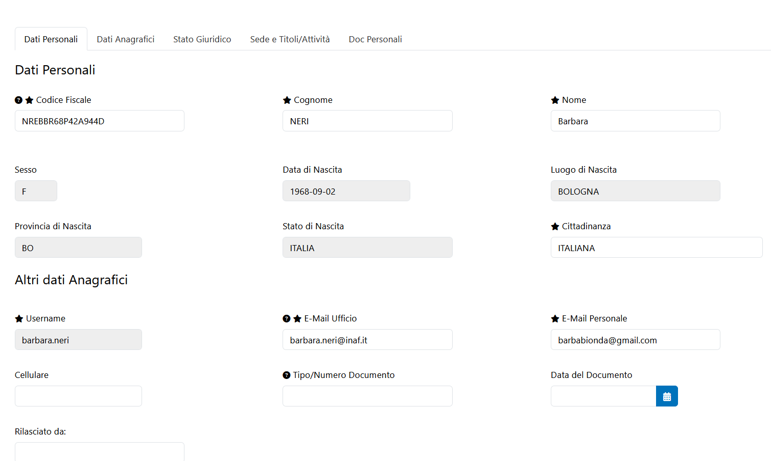

Tema-Dati

Slide 13
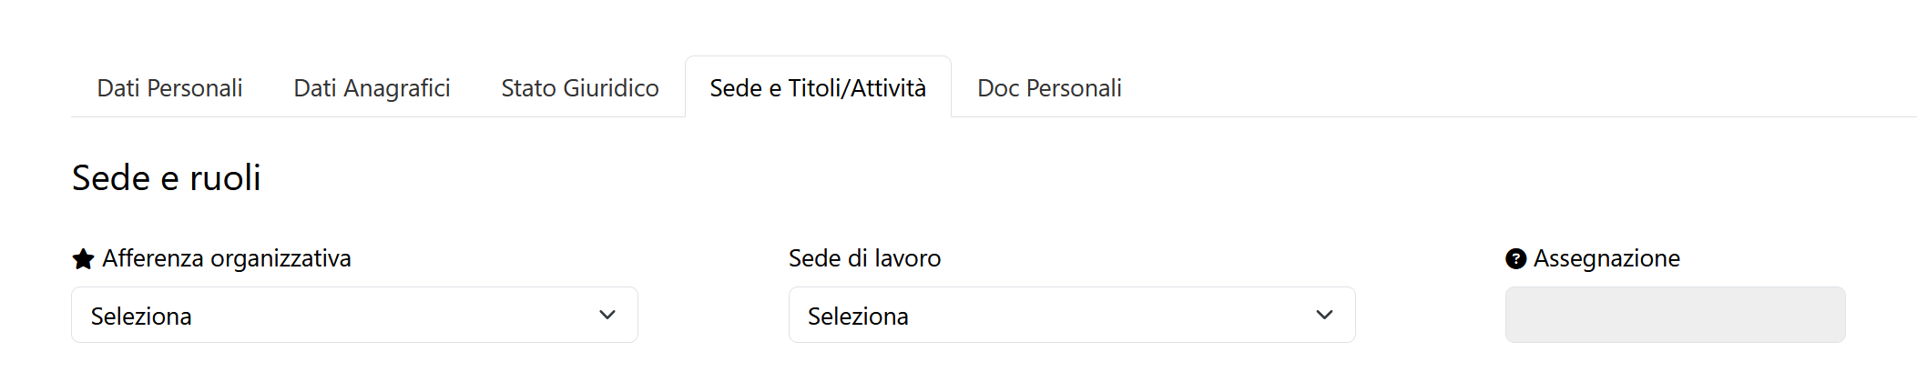
Anagrafiche
Singolarità
O.A.
TRIESTE
HR
IAPS
IAPS
OA Trieste
OA Trieste
Desiderata
Afferenza
Sede
Operatore | Calcolo dello stipendio | Dove svolgo l'attività
 | Afferenza | Sede
HR |  | X
EPAS |  | X
CSA | X | X
ZTRAVEL |  | X | Quale direttore autorizza l'uscita?
ORGANIGRAMMA | X
Stato attuale
Operatore | Calcolo dello stipendio | Dove svolgo l'attività
 | Afferenza | Sede
HR | X
EPAS |  | X
CSA | X? | X?
ZTRAVEL | X
ORGANIGRAMMA | X

